Slide 1
VIPA studie: Brandveiligheid in ouderenvoorzieningen: Onderzoek naar de doelmatigheid van alternatieve brandveiligheidsmaatregelen in nieuwe zorgconcepten: De praktijktesten
Pieter Poppe
Projectverantwoordelijke VIPA-studie
Afdelingshoofd Consultancy ISIB

Slide 2
Overzicht
Configuratie van de praktijktesten
Proefopstelling
Brandhaard
Overzicht van de praktijktesten + resultaten
Proef 1: “Nulproef”
Proef 2: Toepassing van brandwerende deuren
Proef 3: Toepassing van een ontrokingssysteem
Proef 4: Toepassing van een automatische blussing
Proef 5: Toepassing van de combinatie van een ontrokingssysteem en een automatische blussing
Conclusies van de praktijktesten

Slide 3
Configuratie van de praktijktesten – Proefopstelling

Slide 4
Configuratie van de praktijktesten – Proefopstelling
Proefopstelling
Muur uit cellenbeton (dikte: 150 mm)
Hoogte opgehangen plafond: 2,5 m
Deuren (hoogte: 2 m) aan de uiteinden van de evacuatieweg (“gewone” deuren)
Deuren (hoogte: 2 m) t.p.v. de kamers (brandwerende – rookwerende deur)
Gemeenschappelijke ruimte (13,8 x 7,8 m²) – kamer (6 x 4 m²) – evacuatieweg (1,8 x 10/12 m²)
Randvoorwaarden
Deuren aan het einde van de evacuatieweg worden gesloten 1 minuut na ontsteking
Deuren van de kamers zijn gesloten tijdens de proef
Geen openingen in het compartiment (heel belangrijke randvoorwaarde!)
Brandhaard
Tweezitsbank (polyetherschuim, houten kader, polyester hoes)
Ontstekingsbron: in heptaan gedrenkte vezelplaatblokjes

Slide 5
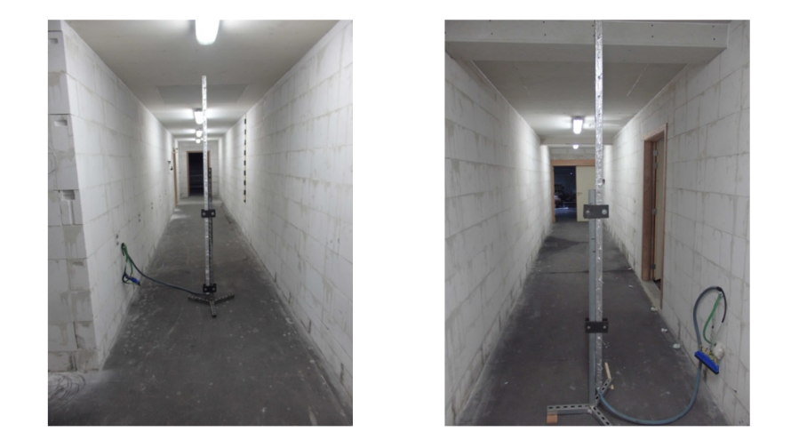
Configuratie van de praktijktesten – Proefopstelling

Slide 6
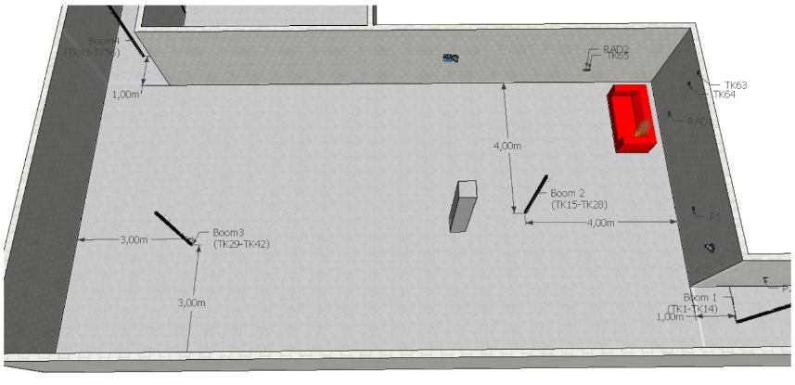
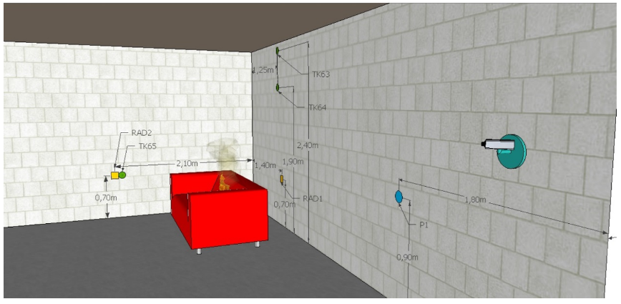
Configuratie van de praktijktesten – Proefopstelling
Waar op letten?
Rookverspreiding (en zichtbaarheid)
Heel moeilijk te kwantificeren
Metingen
Temperatuur (boom en individueel)
Druk
Straling
CO- en O₂-gehalte
Rookdetectoren (autonome)
Camera’s
In de gemeenschappelijke ruimte en in elke evacuatie weg
Op een hoogte van 1,4 m
Wordt gebruikt voor de evaluatie van de “zichtbaarheid” (Data Science Lab)

Slide 7
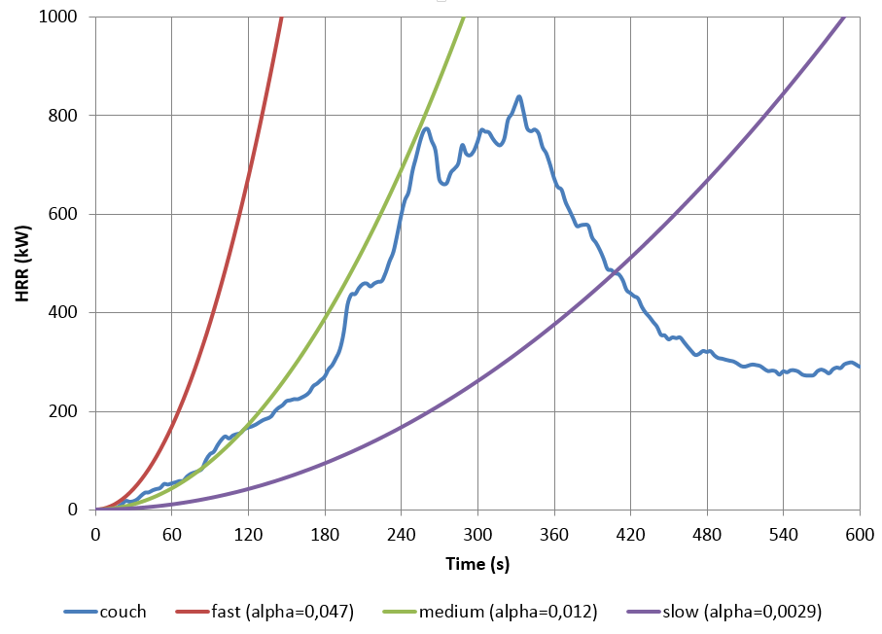
Configuratie van de praktijktesten – Brandhaard

Slide 8
Overzicht van de praktijktesten
Overzicht van de praktijktesten + resultaten
Proef 1: “Nulproef”
Proef 2: Toepassing van brandwerende deuren
Proef 3: Toepassing van een ontrokingssysteem
Proef 4: Toepassing van een automatische blussing
Proef 5: Toepassing van de combinatie van een ontrokingssysteem en een automatische blussing

Slide 9
Proef 1: “Nulproef”

Slide 10
Proef 1: “Nulproef”
Doel van de test
Het observeren van de evolutie van de rookverspreiding in het compartiment indien enkel een detectiesysteem aanwezig is
Wat te verwachten tijdens de proef
Compartiment zal zich vullen met rook (hoe snel?)
Omwille van de te verwachten drukopbouw (gesloten compartiment) → rookverspreiding doorheen spelingen rond de deuren
Proefopstelling
Verticale voegen in de muur uit cellenbeton werden plaatselijk afgewerkt door pleister
Camera’s zijn aangebracht op een hoogte van 2 m

Slide 11
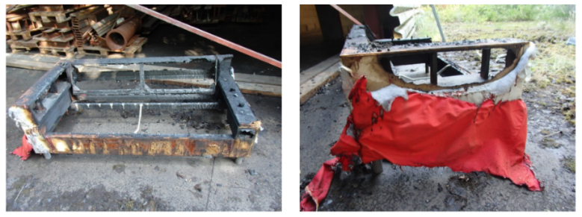
Proef 1: “Nulproef”
Waarnemingen tijdens de proef
Rookdetector geactiveerd na ca. 1 minuut
Gemeenschappelijke ruimte is zeer snel gevuld met rook (zie ook temperatuursgrafieken – volgende slides)
Kleine hoeveelheid rook in de kamers
Brandhaard dooft zichzelf wegens gebrek aan zuurstof (schuim is weggebrand, houten kader niet – zie foto)
Opmerkingen
Positie van de camera was te hoog om een goed beeld te hebben van de rookverspreiding
Drukmetingen konden niet opgenomen worden, enkel visueel afgelezen (max. 7 Pa)

Slide 12
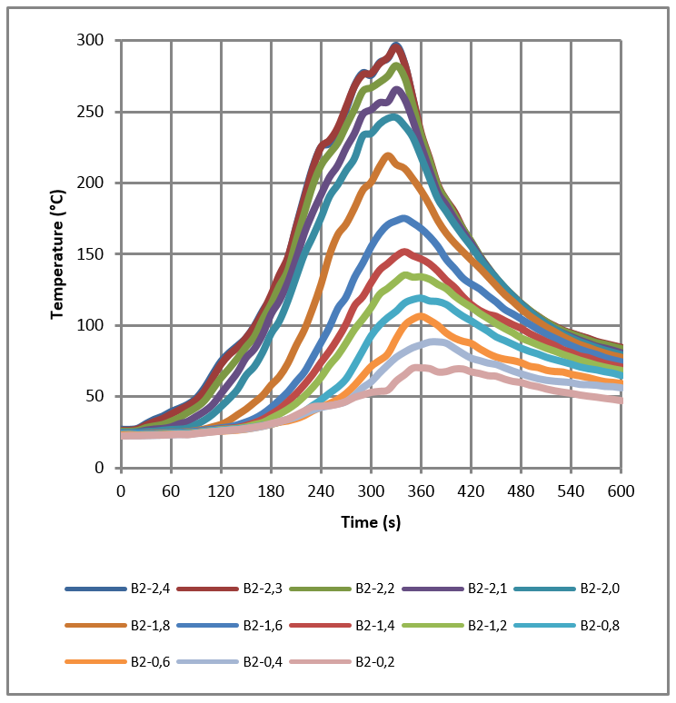
Proef 1: “Nulproef”
Temperatuur (grafisch)
Temperatuur (visueel)

Slide 13
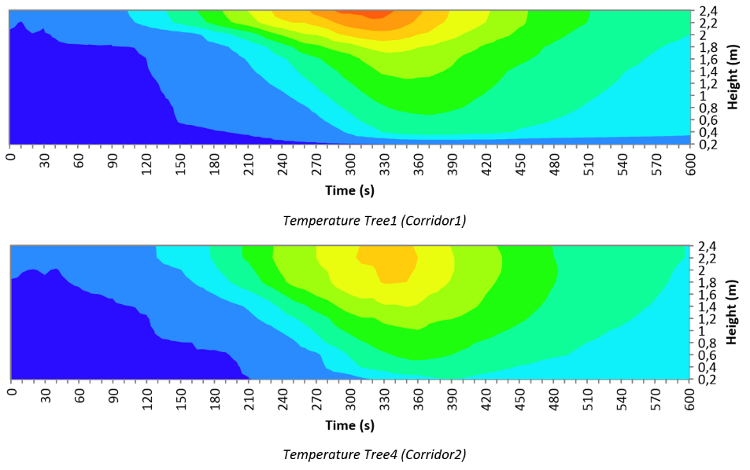
Proef 1: “Nulproef”

Slide 14
Proef 1: “Nulproef”
Conclusies Proef 1
Compartiment (totaal volume ≈ 380 m³) is volledig gevuld met rook binnen de 3 à 4 minuten na ontsteking
Invloed van drukopbouw in geval van brandwerende en rookwerende deuren kon niet nagegaan worden (lekken doorheen de (voegen tussen de) cellenbeton). Invloed van drukopbouw zal geëvalueerd worden tijdens Proef 2
Stralingsflux ca. 30 kW/m² → grote kans op branduitbreiding (spontaan ontbranden van omringend brandbaar materiaal)
Invloed van zuurstoftekort op brandontwikkeling (gesloten compartiment)

Slide 15
Proef 2: Toepassing van brandwerende deuren

Slide 16
Proef 2: Toepassing van brandwerende deuren
Doel van de test
Het observeren van de evolutie van de rookverspreiding in de evacuatieweg indien deze van de gemeenschappelijke ruimte (= brandruimte) gescheiden wordt door middel van brandwerende deuren
Wat te verwachten tijdens de test
Gemeenschappelijke ruimte (= brandruimte) zal gevuld worden met rook (zie Proef 1)
Omwille van de te verwachten drukopbouw in de gemeenschappelijke ruimte (gesloten compartiment) → rookverspreiding doorheen de spelingen rond de deuren t.p.v. de evacuatiewegen
Proefopstelling
Muur uit cellenbeton afgewerkt door middel van platen om de luchtdichtheid te garanderen → drukopbouw
Camera’s geplaatst op 1,4 m
S-door (dubbele draaideur – elke deurvleugel opent in de tegenovergestelde richting)
Dubbele zwaaideur

Slide 17
Proef 2: Toepassing van brandwerende deuren
S-door (dubbele draaideur)
Dubbele zwaaideur

Slide 18
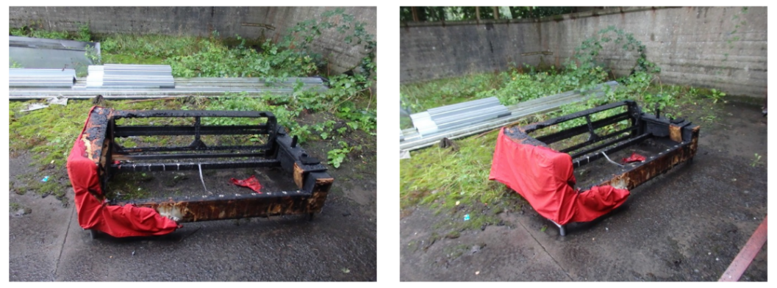
Proef 2: Toepassing van brandwerende deuren
Waarnemingen tijdens de test
Rookdetector geactiveerd na ca. 1 minuut
Gemeenschappelijke ruimte (= brandruimte) wordt zeer snel gevuld met rook (idem als tijdens Proef 1 – zie ook foto’s op volgende slides)
Omwille van drukopbouw in de gemeenschappelijke ruimte (= brandruimte) → rookverspreiding in de evacuatiewegen (zie ook foto’s op volgende slides)
Bijna geen rook in de kamers
Vuur dooft zichzelf uit wegens gebrek aan zuurstof (idem als tijdens Proef 1 – zie foto)

Slide 19
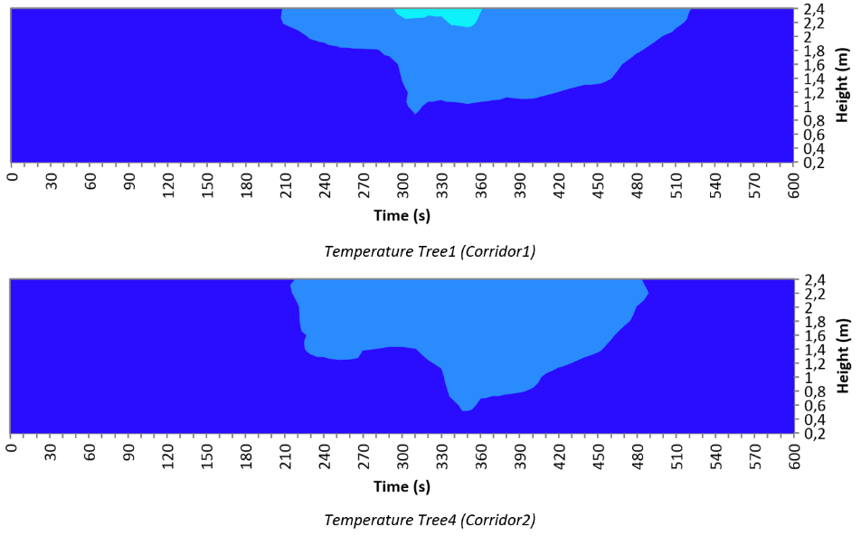
Proef 2: Toepassing van brandwerende deuren

Slide 20
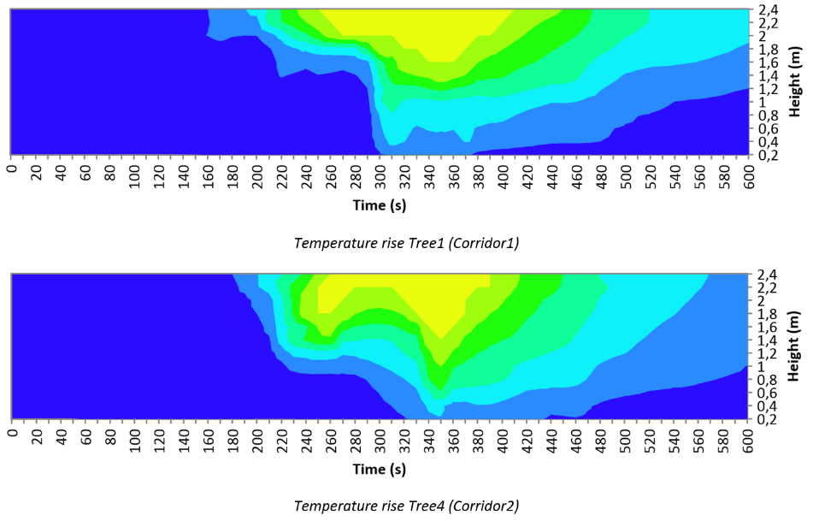
Proef 2: Toepassing van brandwerende deuren

Slide 21
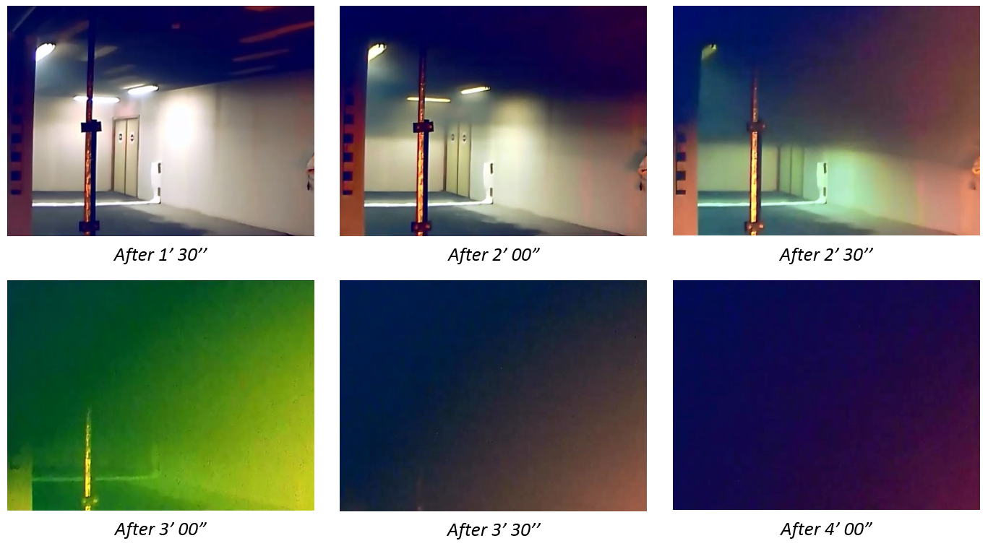
Proef 2: Toepassing van brandwerende deuren
Camera in de gemeenschappelijke ruimte (met de brandhaard aan de rechterkant)

Slide 22
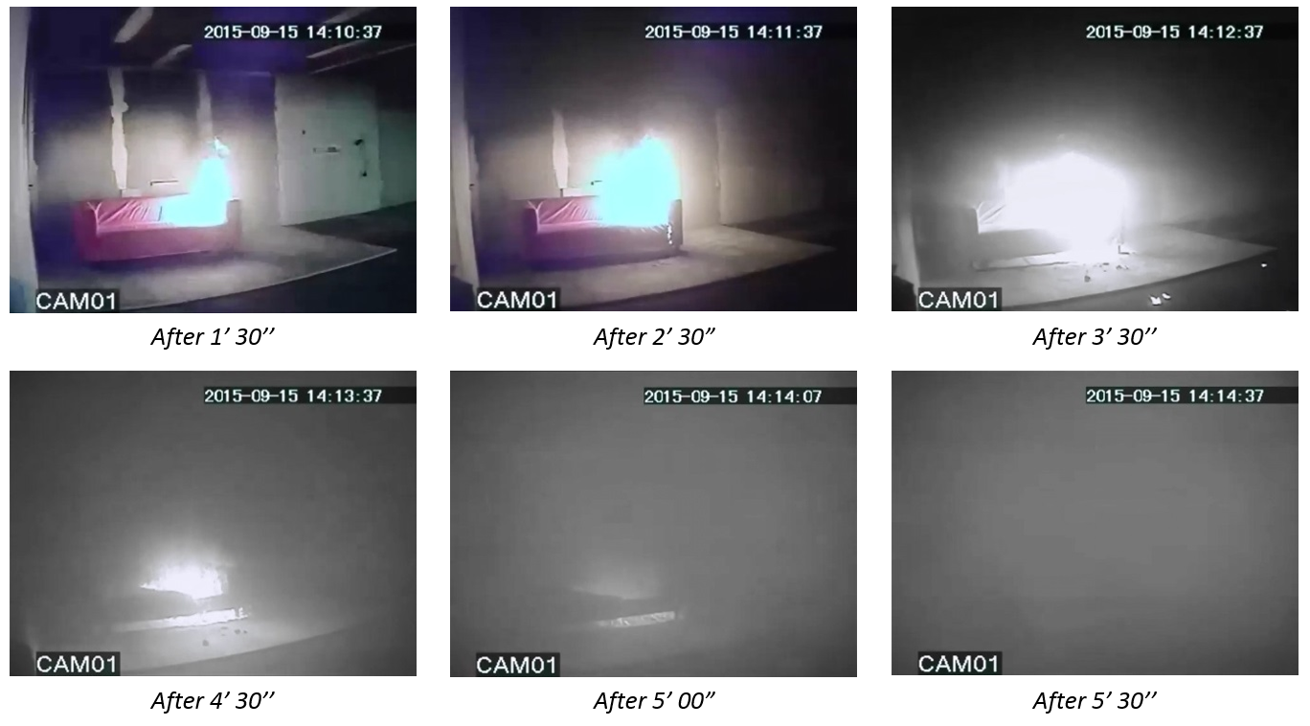
Proef 2: Toepassing van brandwerende deuren
Camera gericht op de brandhaard

Slide 23
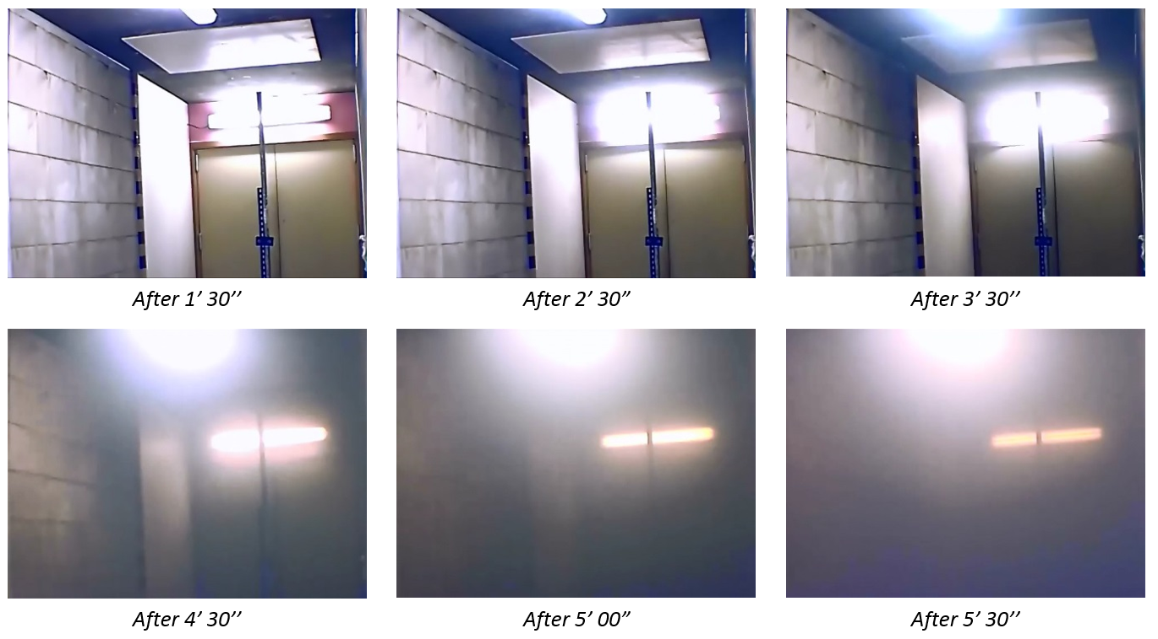
Proef 2: Toepassing van brandwerende deuren
Camera in Gang1

Slide 24
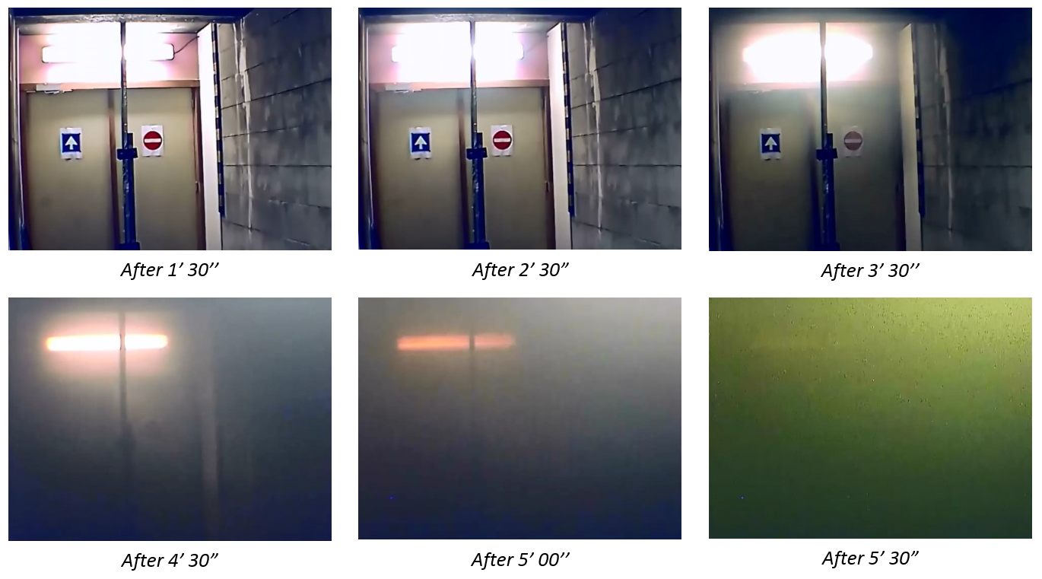
Proef 2: Toepassing van brandwerende deuren
Camera in Gang2

Slide 25
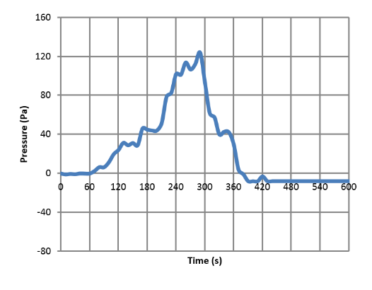
Proef 2: Toepassing van brandwerende deuren
Conclusies Proef 2
Rookontwikkeling in de brandruimte is identiek als tijdens Proef 1 (= brandruimte wordt zeer snel gevuld met rook)
Omwille van drukopbouw in de brandruimte → rookverspreiding naar andere compartmenten
Brandwerende deuren zijn geen rookwerende deuren aangezien het schuimvormend product in de brandwerende deuren een temperatuur van 150 °C tot 200°C nodig heeft om de spelingen af te dichten
Bijna geen rook in de kamers (gescheiden van de brandruimte door middel van twee opeenvolgende gesloten deuren)
Indien geen drukopbouw → minder rookverspreiding (zie Proef 1)
Stralingsflux ca. 30 kW/m² → grote kans op branduitbreiding
Invloed van zuurstoftekort op brandontwikkeling

Slide 26
Proef 3: Toepassing van een ontrokingssysteem

Slide 27
Proef 3: Toepassing van een ontrokingssysteem
Doel van de proef
Observeren van de evolutie van de rookverspreiding in het compartiment indien een ontrokingssysteem toegepast wordt
Wat te verwachten tijdens de proef
Ontrokingssysteem zal rook afvoeren uit het compartiment (verhoogde zichtbaarheid)
Omwille van de te verwachten drukopbouw (invloed op volumedebiet – “fan curve”) en de verhoging van de temperatuur van de lucht (invloed op het massadebiet) → hoeveelheid afgevoerde rook zal niet constant zijn
Proefopstelling
Luchtoevoer (2 x 10.000 m³/h - ∅ 630 mm) en rookafvoer (40.000 m³/h - ∅ 800 mm)
Opening in het plafond : 1 x 1 m²
Opmerking
Toevoer = 2 x 14.500 m³/h → overdruk in het compartment (? Totale toevoer is kleiner dan afvoer?)
Toevoer = 2 x 10.000 m³/h → onderdruk in het compartiment (zoals te verwachten).

Slide 28
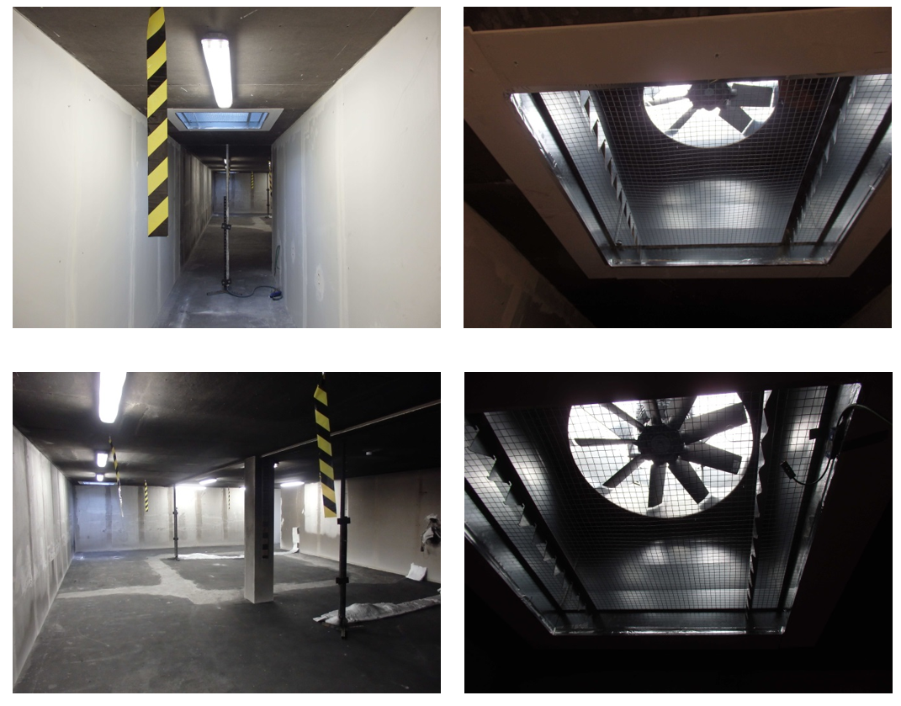
Proef 3: Toepassing van een ontrokingssysteem

Slide 29
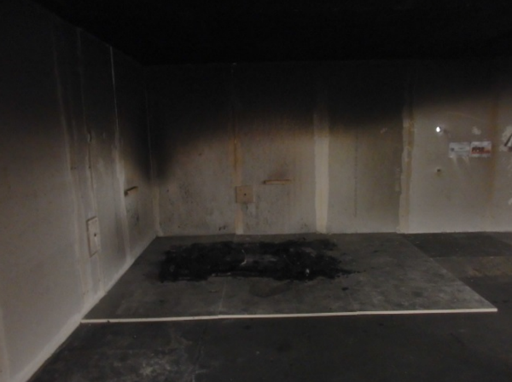
Proef 3: Toepassing van een ontrokingssysteem
Waarnemingen tijdens de proef
Rookdetector geactiveerd na ca. 1 minuut. Op dat moment wordt het ontrokingssyteem aangezet
Tijdens de beginfaze van de brand: zichtbaarheid in de brandruimte vermindert
Tijdens volontwikkelde brand: zichtbaarheid in de brandruimte is zeer slecht
Tijdens uitdooffase van de brand: zichtbaarheid in de brandruimte verbetert
Omwille van continue toevoer van zuurstof: zetel is volledig opgebrand (zie foto)
Geen rook in beide kamers

Slide 30
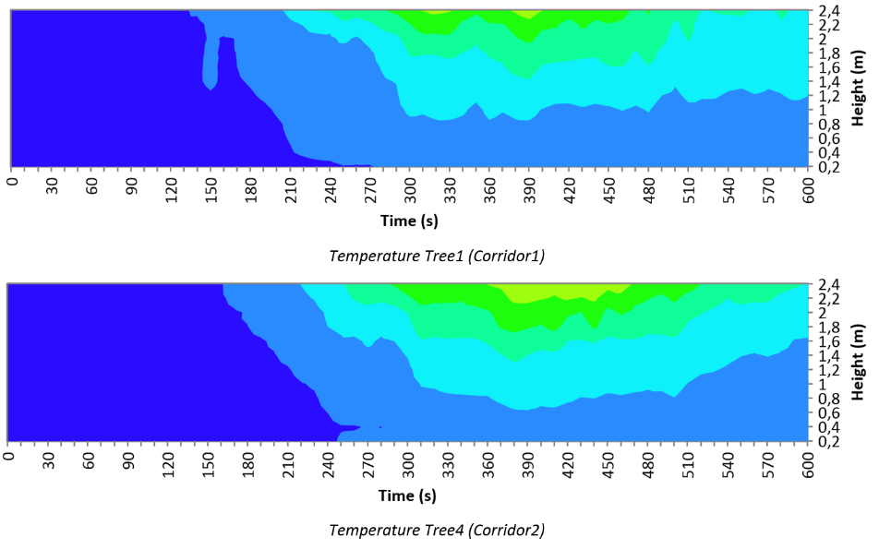
Proef 3: Toepassing van een ontrokingssysteem

Slide 31
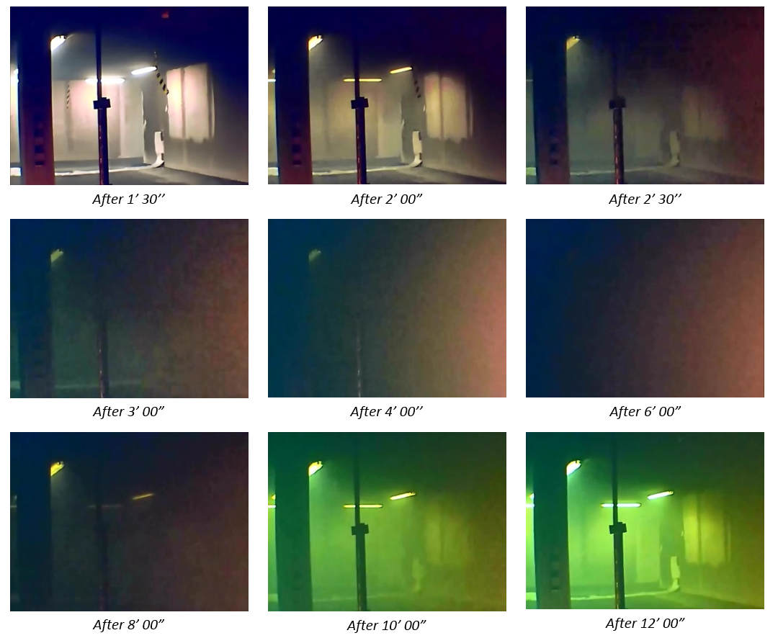
Proef 3: Toepassing van een ontrokingssysteem
Camera in gemeenschappelijke ruimte
(met de brandhaard aan de rechterkant)

Slide 32
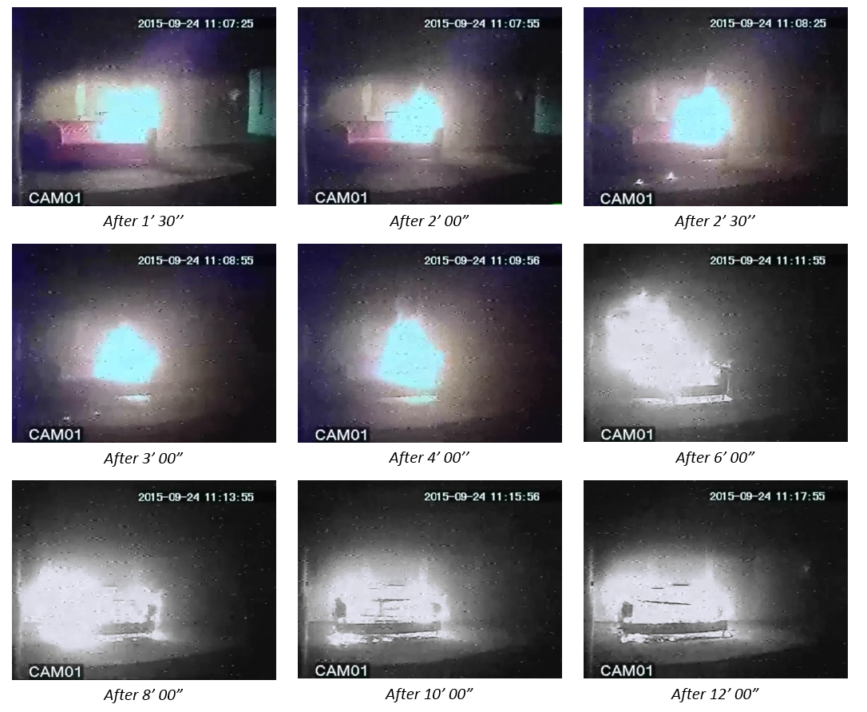
Proef 3: Toepassing van een ontrokingssysteem
Camera gericht op de brandhaard

Slide 33
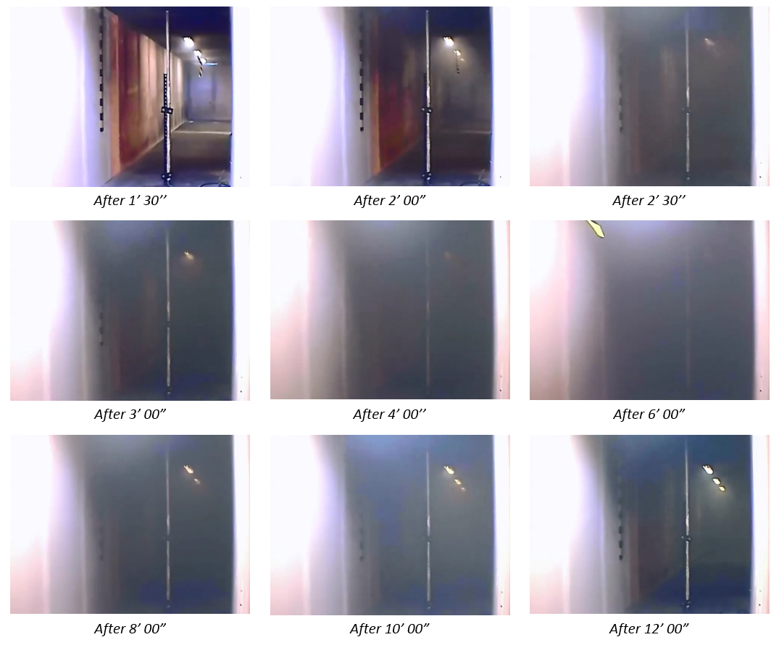
Proef 3: Toepassing van een ontrokingssysteem
Camera in Gang1

Slide 34
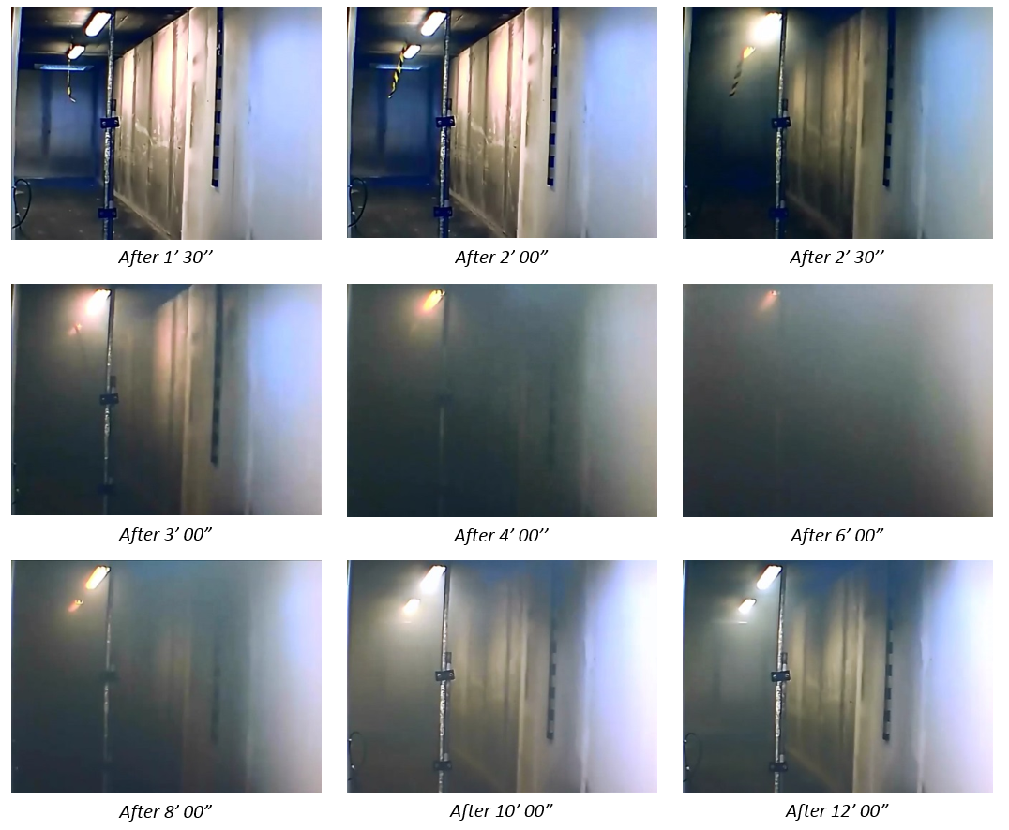
Proef 3: Toepassing van een ontrokingssysteem
Camera in Gang2

Slide 35
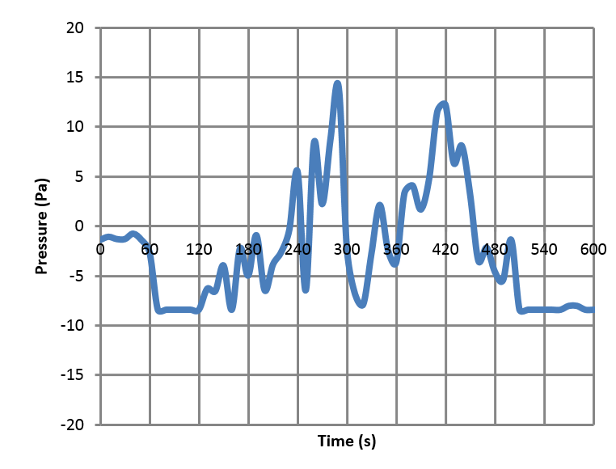
Proef 3: Toepassing van een ontrokingssysteem
Conclusies Proef 3
In het begin en op het einde van de brand: goede zichtbaarheid
Tijdens volontwikkelde brand: zeer slechte zichtbaarheid
Stralingsflux ca. 70 kW/m² → branduitbreiding!
In gesloten compartimenten: drukverschil heeft een grote invloed op de berekende volumedebieten
Een ontrokingssysteem kan een onderdruk genereren in de brandruimte → geen rookverspreiding naar andere compartimenten

Slide 36
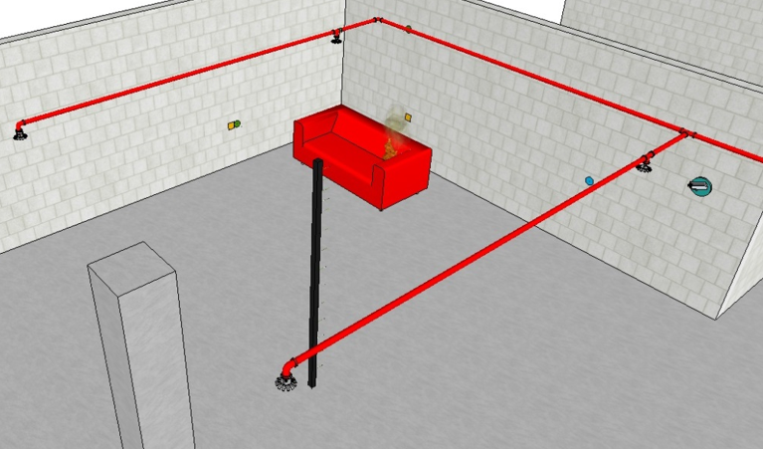
Proef 4: Toepassing van een automatische blussing

Slide 37
Proef 4: Toepassing van een automatische blussing
Doel van de proef
Observeren van de evolutie van de rookverspreiding in het compartiment indien een automatische blussing toegepast wordt
Wat te verwachten tijdens de proef
Branduitbreiding en rookproductie zullen gelimiteerd worden door de automatische blussing
Wat met reeds gevormde rook op het moment van activatie van de automatische blussing?
Proefopstelling
Residentiële sprinklers 3.0 K-type (30 liter bij 0,5 bar; activatietemperatuur: 68 °C, RTI: 35 (ms)^{1/2})
Positie van de sprinklers zoals meegedeeld door de fabrikant (1,85 m tot wand – 3,7 m tussenafstand)

Slide 38
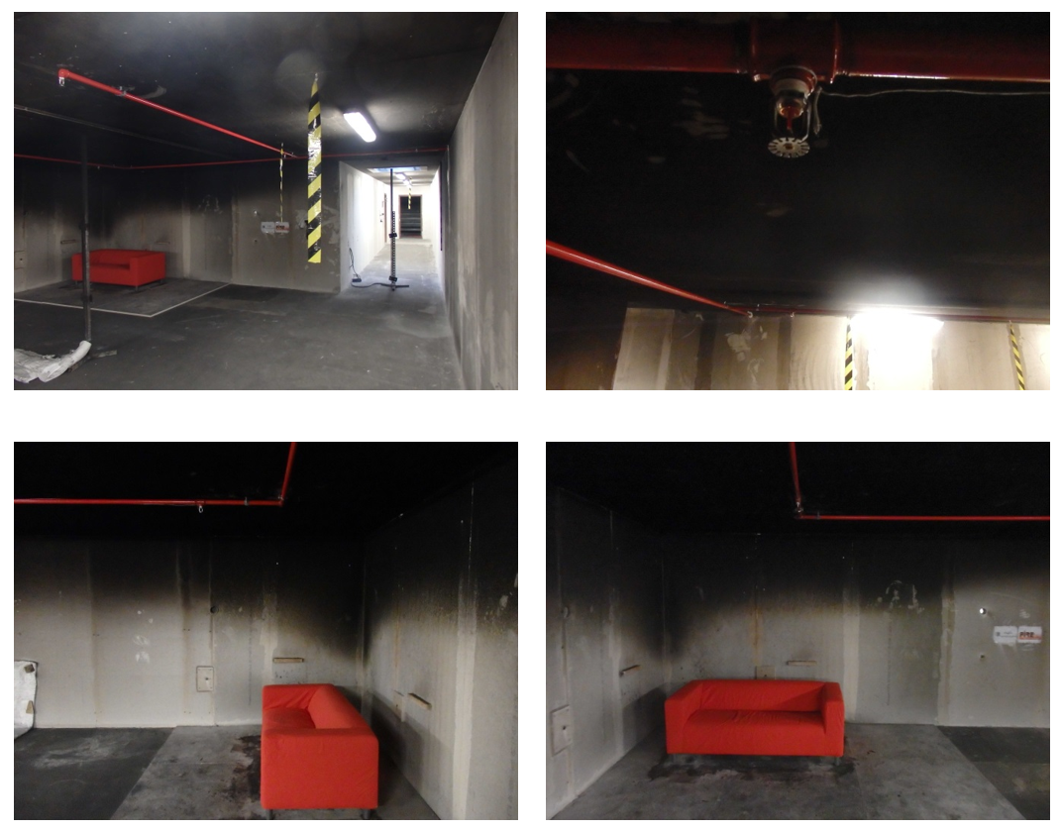
Proef 4: Toepassing van een automatische blussing

Slide 39
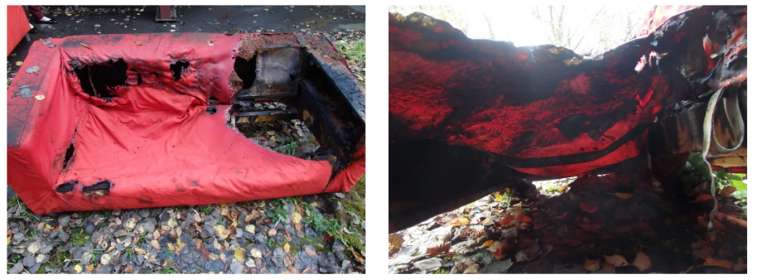
Proef 4: Toepassing van een automatische blussing
Waarnemingen tijdens de proef
Rookdetector geactiveerd na ca. 1 minuut
Compartiment wordt zeer snel gevuld met rook
Automatische blussing wordt geactiveerd 3 minuten na ontsteking (temperatuur rook ≈ 100 °C)
Zichtbaarheid nog steeds slecht na activatie van de automatische blussing
Geen rook in beide kamers
Automatische blussing houdt de brand onder controle, maar dooft deze niet volledig uit

Slide 40
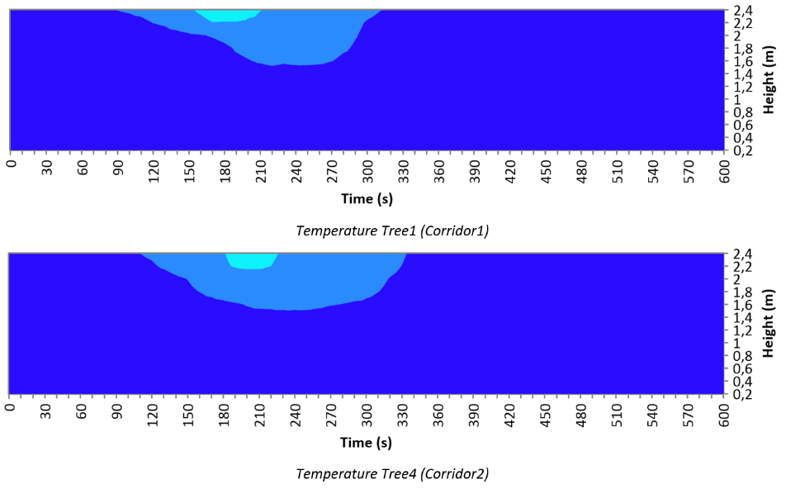
Proef 4: Toepassing van een automatische blussing

Slide 41
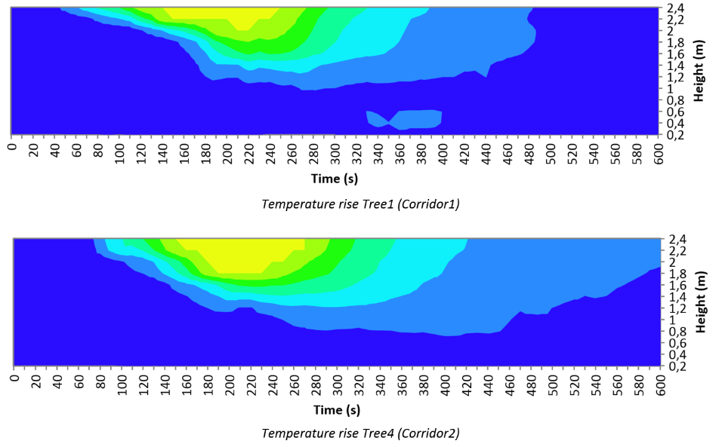
Proef 4: Toepassing van een automatische blussing

Slide 42
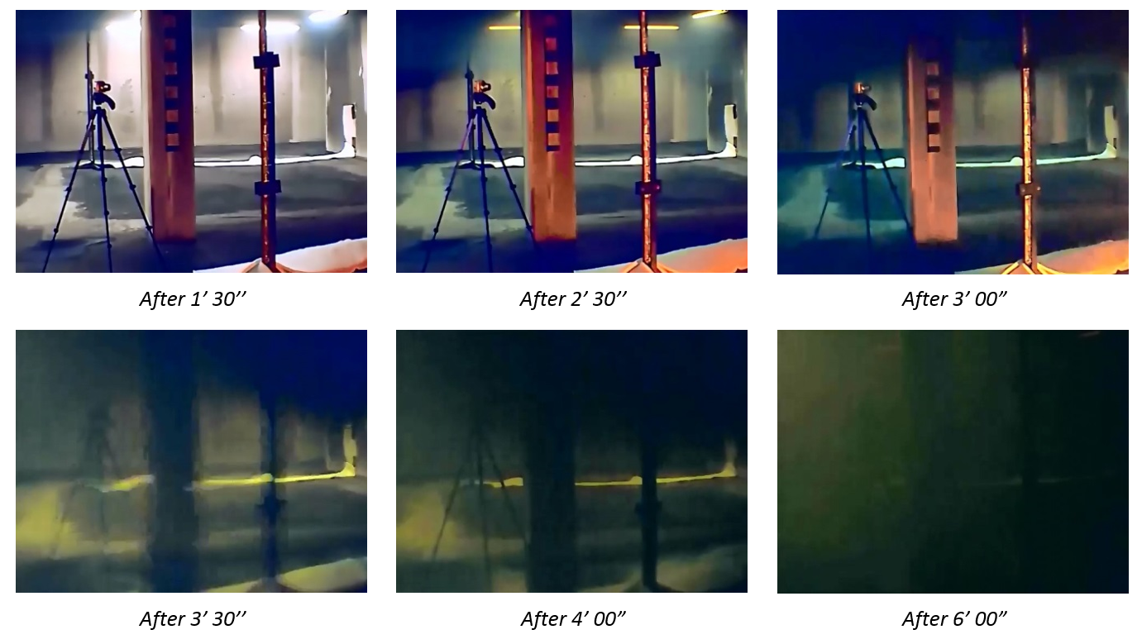
Proef 4: Toepassing van een automatische blussing
Camera in gemeenschappelijke ruimte (met de brandhaard aan de rechterkant)

Slide 43
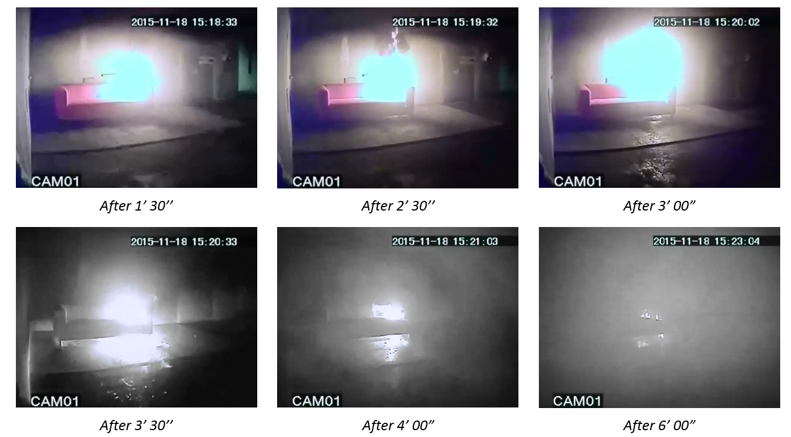
Proef 4: Toepassing van een automatische blussing
Camera gericht op de brandhaard

Slide 44
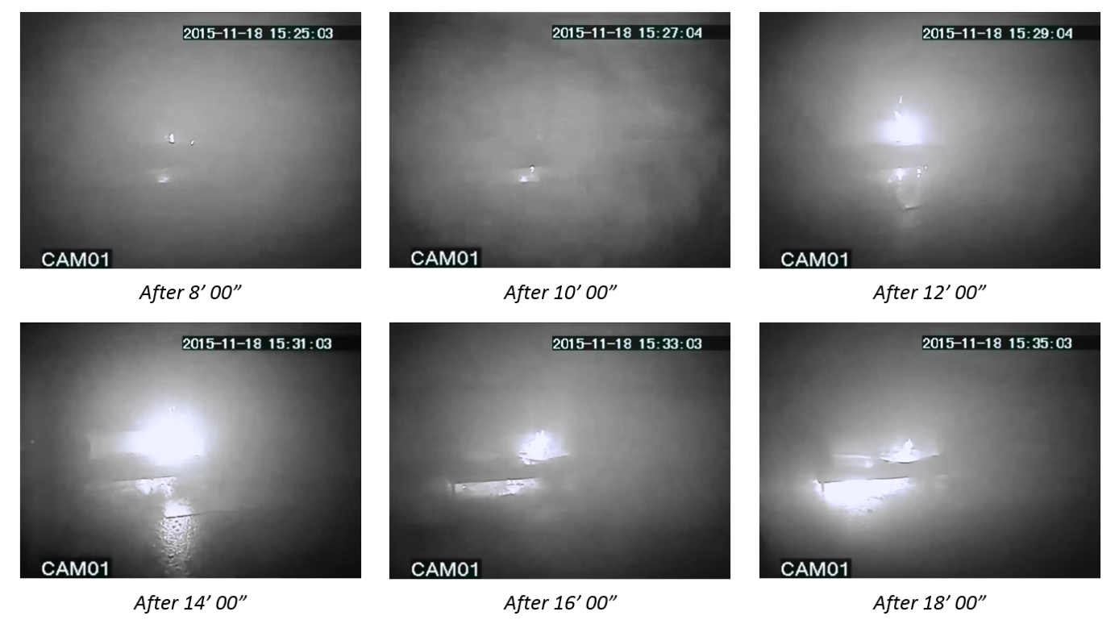
Proef 4: Toepassing van een automatische blussing
Camera gericht op de brandhaard (vervolg)

Slide 45
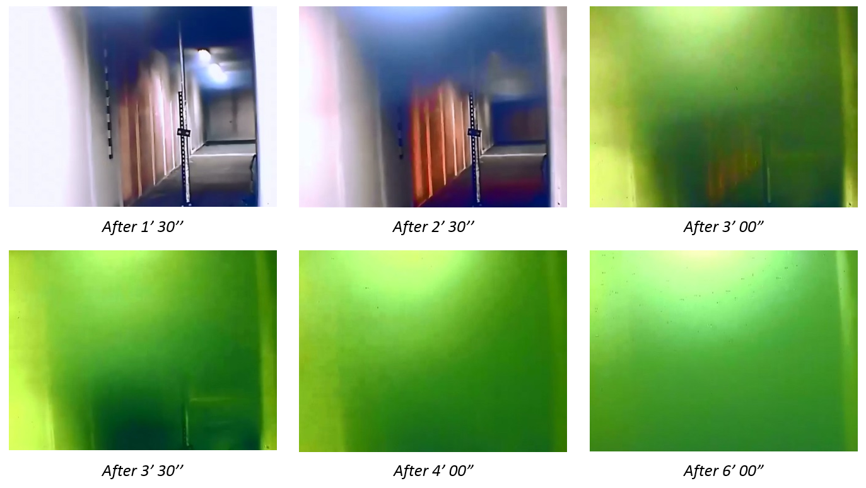
Proef 4: Toepassing van een automatische blussing
Camera in Gang1

Slide 46
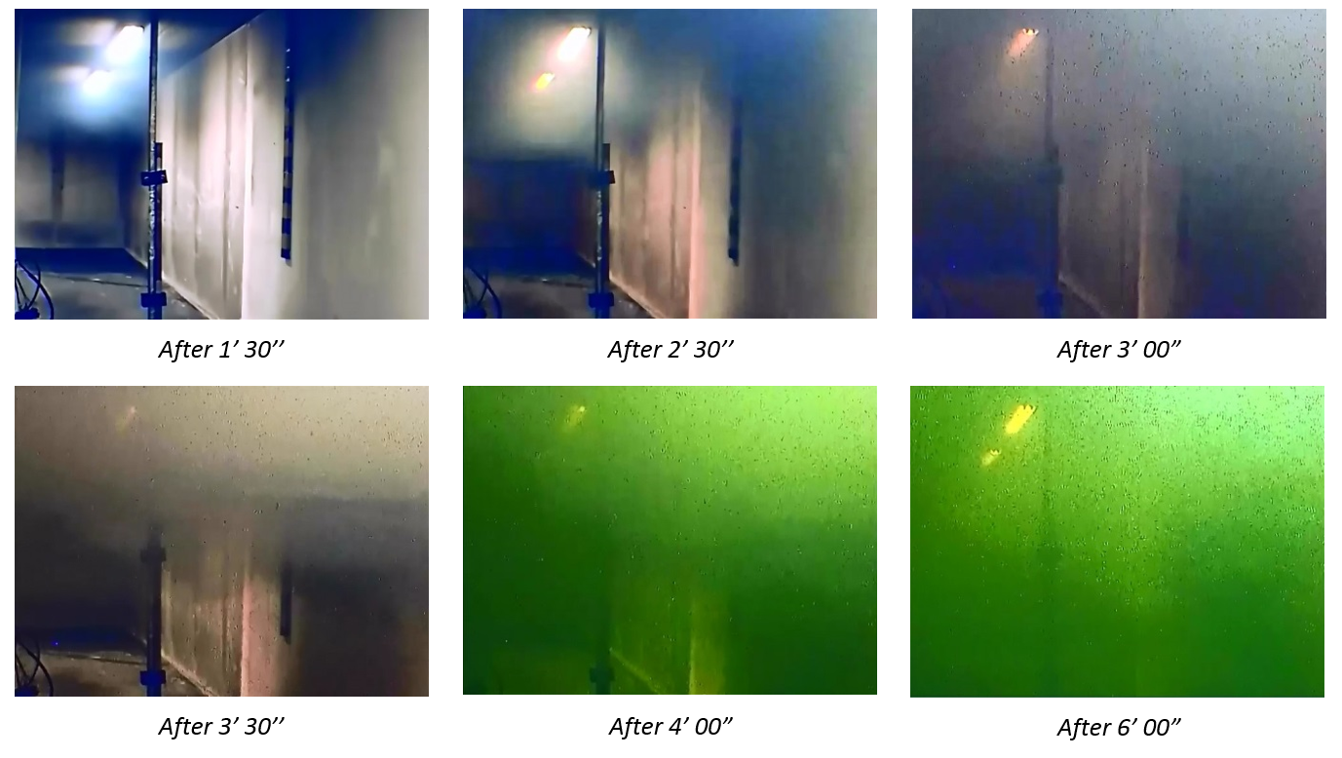
Proef 4: Toepassing van een automatische blussing
Camera in Gang2

Slide 47
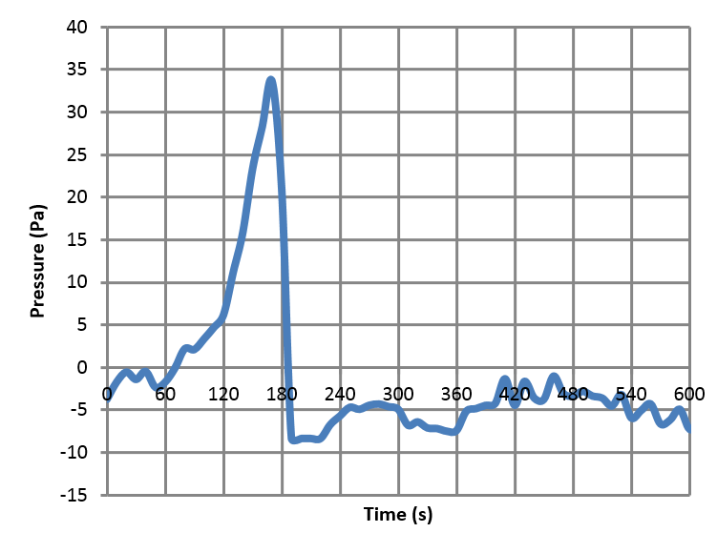
Proef 4: Toepassing van een automatische blussing
Conclusies Proef 4
Vóór activatie van de automatische blussing: rookontwikkeling in de brandruimte is identiek als tijdens Proef 1 en 2 (= brandruimte wordt zeer snel gevuld met rook)
Rook is nog steeds aanwezig in de brandruimte na activatie van de automatische blussing
Automatische blussing houdt de brand onder controle, maar dooft het niet volledig uit. Zo lang de brand niet uitgedoofd is → rookproductie mogelijk
Geen drukopbouw meer op het moment van activatie van de automatische blussing
Stralingsflux ca. 4 kW/m² → geen gevaar voor branduitbreiding

Slide 48
Proef 5: Combinatie van een ontrokingssysteem en een automatische blussing

Slide 49
Proef 5: Combinatie van een ontrokingssysteem en een automatische blussing
Doel van de proef
Observeren van de evolutie van de rookverspreiding in het compartiment indien een combinatie van een ontrokingssysteem en een automatische blussing toegepast wordt
Wat te verwachten tijdens de proef
In het begin van de proef: ontrokingssysteem zal de (koude) rook afvoeren uit het compartiment
Als de temperatuur in de ruimte stijgt: automatische blussing wordt geactiveerd (temperatuur van de rook zal ‘laag‘ zijn → goed voor extractie)
Na activatie van de automatische blussing: ontrokingssysteem zal (zeer) snel de rook uit het compartiment afvoeren
Proefopstelling
Combinatie van Proef 3 en Proef 4
De positie van de automatische blussing was zodanig gekozen dat deze niet beïnvloed zou worden door de luchtstroom van het ontrokingssysteem

Slide 50
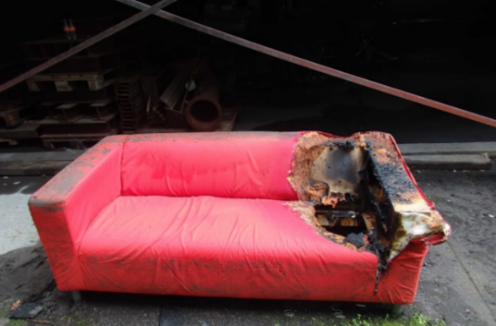
Proef 5: Combinatie van een ontrokingssysteem en een automatische blussing
Waarnemingen tijdens de proef
Rookdetector geactiveerd na ca. 1 minuut. Op dat moment wordt het ontrokingssysteem aangezet
Zichtbaarheid is goed maar vermindert (lichtjes)
Automatische blussing wordt geactiveerd ca. 3 minuten na ontsteking (temperatuur rook ≈ 110°C)
Zichtbaarheid verbetert na activatie van de automatische blussing
Geen rook in de kamers
Automatische blussing houdt de brand onder controle, maar dooft deze niet volledig uit

Slide 51
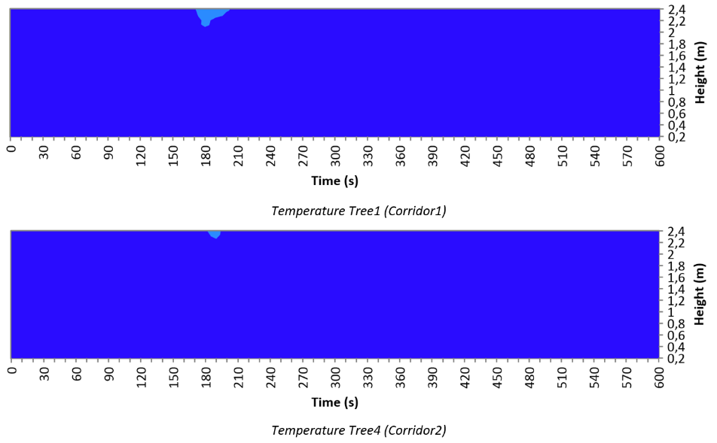
Proef 5: Combinatie van een ontrokingssysteem en een automatische blussing

Slide 52
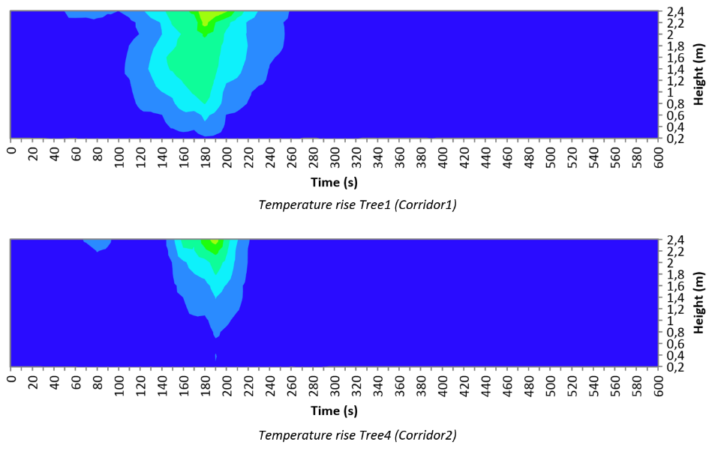
Proef 5: Combinatie van een ontrokingssysteem en een automatische blussing

Slide 53
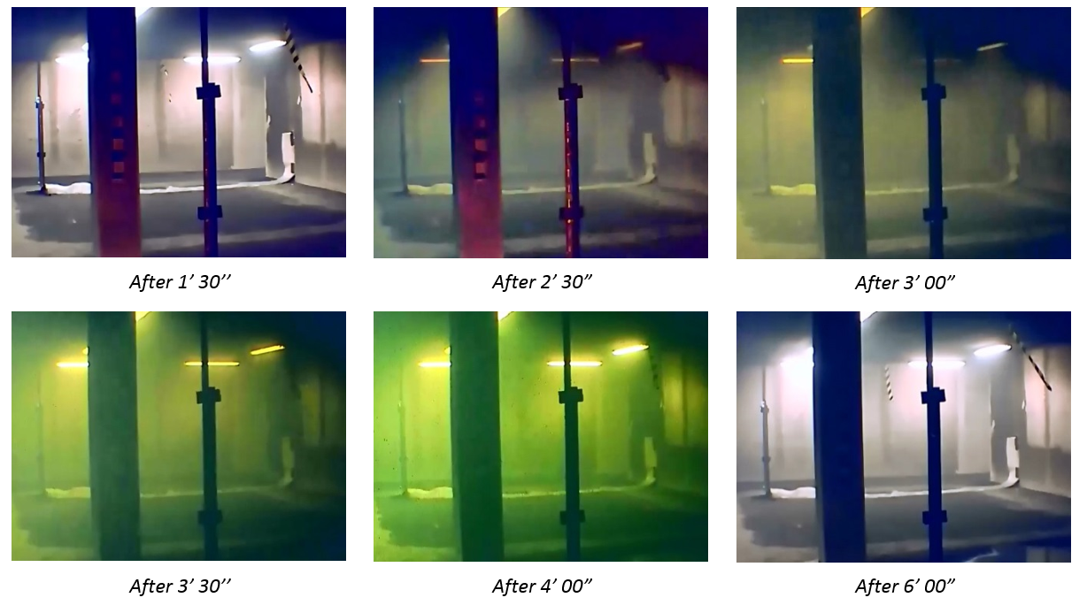
Proef 5: Combinatie van een ontrokingssysteem en een automatische blussing
Camera in gemeenschappelijke ruimte (met de brand aan de rechterkant)

Slide 54
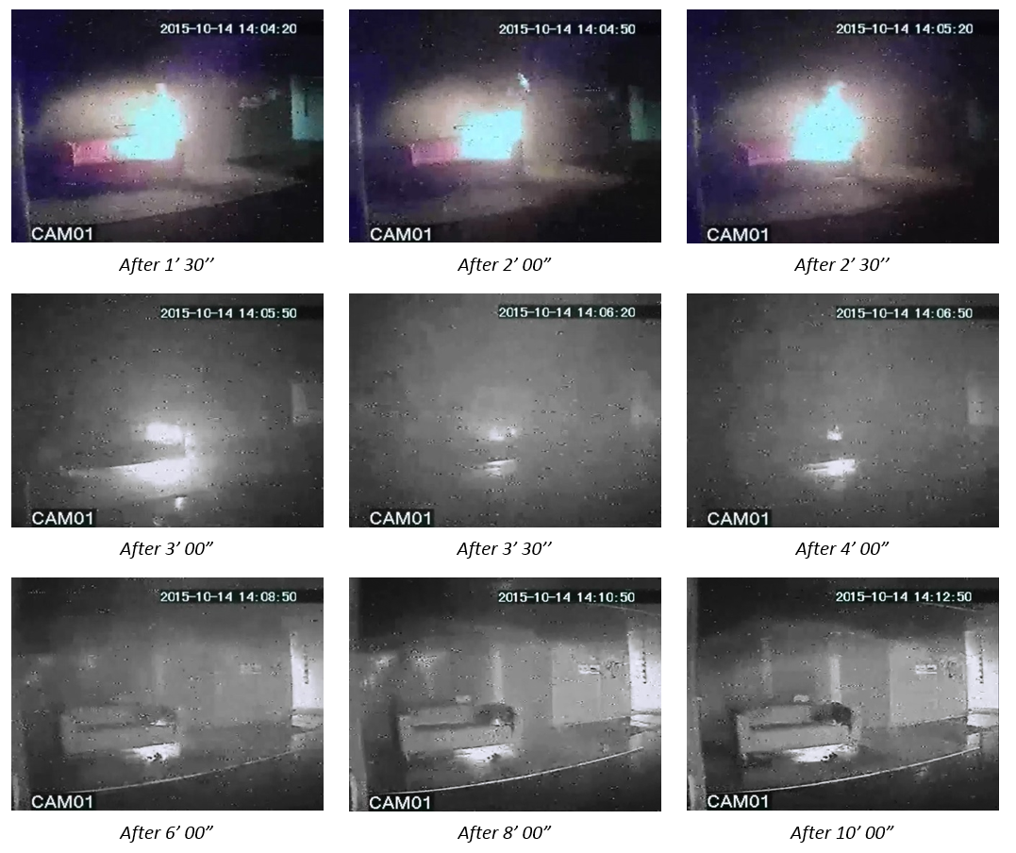
Proef 5: Combinatie van een ontrokingssysteem en een automatische blussing
Camera gericht op de brandhaard

Slide 55
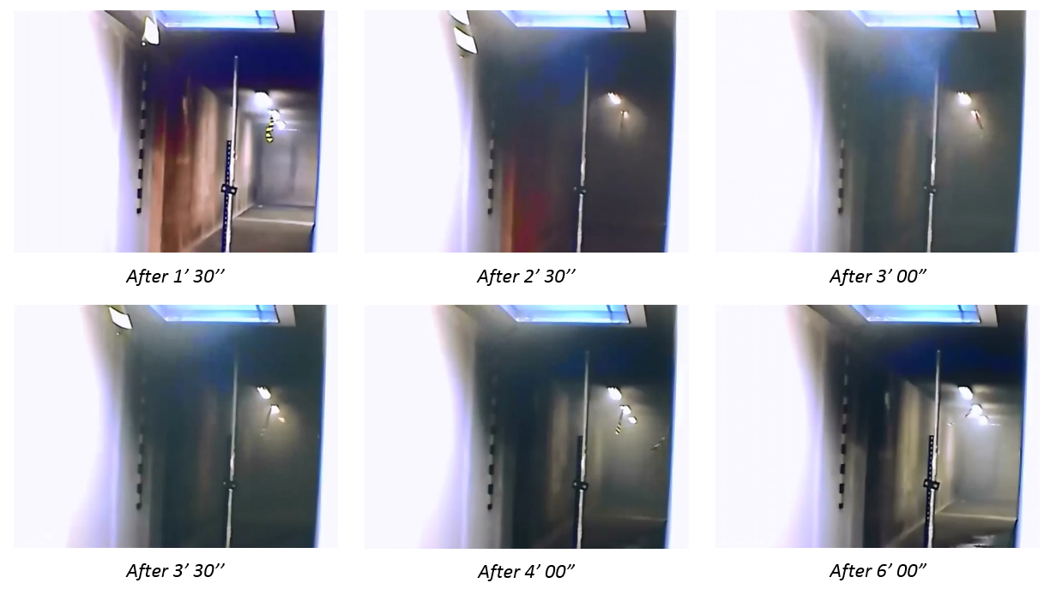
Proef 5: Combinatie van een ontrokingssysteem en een automatische blussing
Camera in Gang1

Slide 56
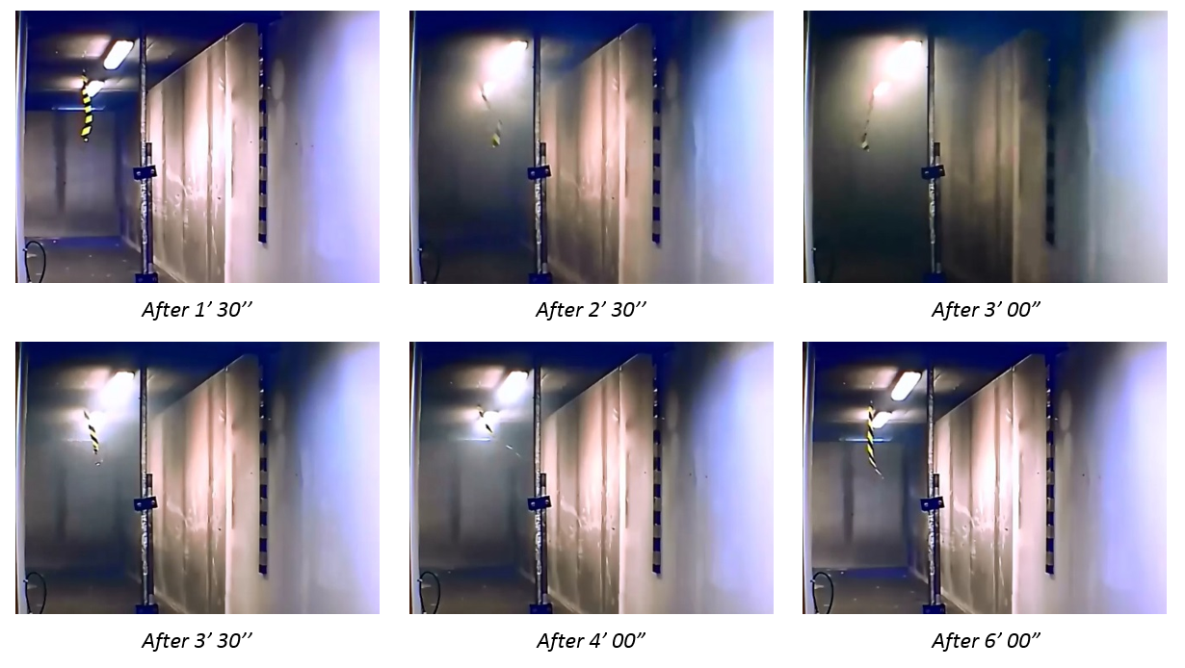
Proef 5: Combinatie van een ontrokingssysteem en een automatische blussing
Camera in Gang2

Slide 57
Proef 5: Combinatie van een ontrokingssysteem en een automatische blussing
Conclusies Proef 5
Zichtbaarheid is zeer snel goed omwille van lage temperatuur van de rook
Stralingsflux bedraagt ca. 3 kW/m² → geen risico op branduitbreiding
Opmerking: zeer hoge extractie volumedebieten toegepast tijdens de proef

Slide 58
Conclusies van de praktijktesten
Een compartiment wordt zeer snel gevuld met rook (binnen enkele minuten)
In gesloten ruimtes: drukopbouw leidt tot rookverspreiding naar andere compartimenten
Drukopbouw kan geëlimineerd worden door:
een opening in het compartiment (opening moet groot genoeg zijn)
een automatische blussing:
geen drukopbouw meer op het moment van de activatie van de automatische blussing
een automatische blussing heeft “hoge” temperaturen nodig
niet efficiënt in geval van een smeulende brand (brand die veel rook produceert, maar geen warmte)
Brandwerende deuren verhinderen niet dat er rookverspreiding plaatsvindt door de spelingen! Zelfde conclusie voor elk passief brandbeschermingssysteem opgebouwd uit een temperatuur afhankelijk materiaal
Een automatische blussing is goed om branduitbreiding tegen te gaan (i.e. houdt de brand onder controle), maar niet om rookverspreiding tegen te gaan

Slide 59
Conclusies van de praktijktesten
Zichtbaarheid
Het best in geval van een combinatie van een ontrokingssysteem en een automatische blussing. Elk ander systeem resulteert in een slechte zichtbaarheid
Zichtbaarheid op basis van camera’s (analyse gedaan door Data Science Lab – Universiteit Gent)
Kleuren in de foto’s:
rood: zeer slechte zichtbaarheid
blauw: zeer goede zichtbaarheid

Slide 60
Einde van de presentatie
Bedankt voor uw aandacht
Het volledige rapport is terug te vinden op de website : www.departementwvg.be/VIPA

